Slide 1

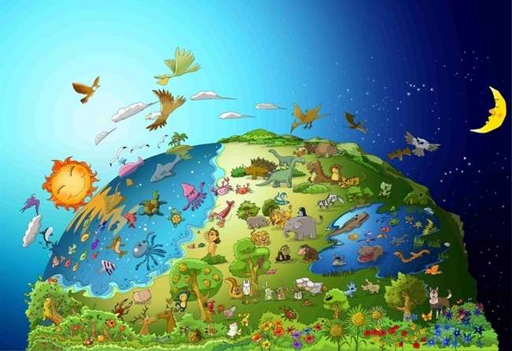

No.1 Ti Sarita iti Dios
Dios
Naaramid
Ti Lubong

Slide 2


Ita nga aldaw Sarita
Idi punganay pinarsua ti Dios
dagiti langit ken ti daga.
Genesis 1:1

Slide 3

Idi damo, adda sipnget iti rabaw ti daga.
Awan ti tao, awan ti lawag. Awan ti aniaman.

Slide 4
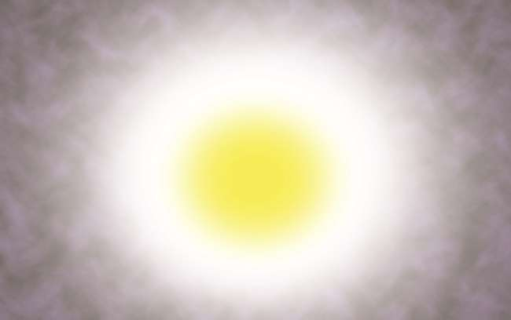
Kinuna ti Dios, “Adda koma lawag,” .
ket adda lawag.

Slide 5
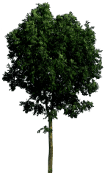




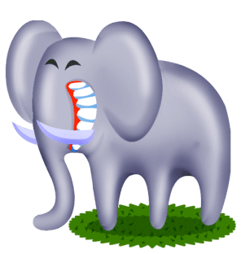
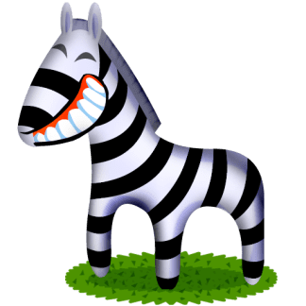
1. 1
3. 3
5. 5
2. 2
4. 4
6. 6
Iti umuna nga aldaw, insina ti Dios ti lawag manipud iti sipnget. Inaramidna ti intero a lubong iti uneg ti innem nga aldaw.

Slide 6
Amin a kita ti ayup ken mula, tumatayab ken ikan ket napno iti daga, iti baybay ken iti langit. Kinita ti Dios amin nga inaramidna ket kinunana, “Nasayaat unay!.”

Slide 7


Leksion ita nga aldaw
Siasino ti nangaramid iti lubong?
Inaramid ti Dios ti lubong.
Siasino ti mangtaginayon iti urnos ti lubong?
Pagtalinaeden ti Dios a naurnos ti lubong.
Saan a naaramid a bukbukodna ti lubong.
Saan a matignay ti lubong a bukodna.
Rumbeng a laglagipentayo nga inaramid ti Dios ti intero a lubong ket kontrolentayo latta ida amin.

Slide 8
Siasino ti Dios?
Isuna ket...
ti namarsua a nangaramid iti intero a lubong agraman kaniak.

Slide 9
Quiz ita nga aldaw
Ania ti inaramid ti Dios iti lubong?
1 bato
2 danum
3 buli
4 a sao
4 a sao

Slide 10
Ita nga aldaw Sarita
Idi punganay pinarsua ti Dios
dagiti langit ken ti daga.
Genesis 1:1

Slide 11

Bible Kids No.2 Ti Sao ti Dios
Kinnanda dagiti maiparit a bunga

Slide 12
Sao Ita nga aldaw
Pinarsua ti Dios ti tao iti bukodna a ladawan, iti ladawan ti Dios pinarsuana;
lalaki ken babai ti pinarsuana ida.
Genesis 1:27

Slide 13

Da Adan ken Eva ti kasayaatan a parsua kadagiti parsua ti Dios.
Ta naparsuada a maitunos iti ladawan ti Dios.

Slide 14

Kinuna ti Dios iti lalaki, . “"Nawayakayo a mangan iti aniaman a kayo iti hardin; ngem masapul a dikay mangan iti kayo ti pannakaammo iti naimbag ken dakes, ta inton mangankayo iti dayta sigurado a mataykayo ."

Slide 15

Ngem, ni Satanas a nagbalkot iti uleg ti nangsulisog ken Eva.
Kamaudiananna, kinnan ni Eva ti bunga.

Slide 16

Ket inted ni Eva ti sabali ken Adan.
Kinnan met ni Adan.

Slide 17

Pinapanaw ida ti Dios idiay Eden gapu ta saanda a dimngeg iti Dios.
Manipud iti dayta a tiempo, immay ti Basol ditoy lubong.

Slide 18
Leksion ita nga aldaw
Immay ti basol ditoy lubong gapu ta saan a nagtulnog da Adan ken Eva iti bilin ti Dios.
Agtulnogak kadi iti sao ti Dios?
No mamatiak iti Dios, masapul nga agtulnogak iti sao ti Dios.

Slide 19
Ti Dios ket?
Dios..
Saan a magustuan ti kinasukir.
Bendisionanna ti tao nga agtulnog iti saona.

Slide 20
Quiz ita nga aldaw
Ania ti imbaga ti Dios a saan a kanen iti sangatauan?
1 bunga
2 a karne
3 nateng
4 ti bunga ti pannakaammo iti naimbag ken dakes
4 ti bunga ti pannakaammo iti naimbag ken dakes

Slide 21
Sao Ita nga aldaw
Pinarsua ti Dios ti tao iti bukodna a ladawan, iti ladawan ti Dios pinarsuana;
lalaki ken babai ti pinarsuana ida.
Genesis 1:27

Slide 22

No.3 Ti Sao ti Dios
Nangaramid ni Noe iti Dakkel a Barko (maysa a Lakasa) iti Nangato a Bantay

Slide 23
Ita nga aldaw Sarita
Kinuna ngarud ni Yahweh kenni Noe, "Mapanka iti daong, sika ken ti intero a pamiliam, ta nasarakakka a nalinteg iti daytoy a kaputotan."
(Genesis 7:1) .

Slide 24

Nakita ti Dios a rinuker dagiti amin a tattao ditoy daga dagiti wagasda. Kinuna ti Dios ken ni Noe, “Dadaekekto agpadpada dagiti tattao ken ti daga . Mangaramidka iti dakkel a barko iti bantay!“

Slide 25

Rinugian ni Noe ti nagaramid iti barko iti bantay kas imbilin ti Dios kenkuana. Impagarup dagiti tattao nga isu ket nauyong.

Slide 26

Pinalubosan ni Noe ti tunggal kita ti parsua nga umay iti barko a kaduana ti 8 a kameng ti pamilia ni Noe kas imbilin ti Dios.

Slide 27

Nagtultuloy nga immay ti tudo ditoy daga iti 40 nga aldaw kas kinuna ti Dios.

Slide 28

Kamaudiananna, naabbungotan ti daga iti danum. Natay ti tunggal sibibiag nga aggargaraw ditoy daga. Ni laeng Noe ti nabati, ken dagiti kaduana iti daong.

Slide 29
Leksion ita nga aldaw
Saan a dimngeg dagiti tattao ken ni Noe a nangted kadakuada iti gundaway a maisalakan manipud iti dakkel a layus.
Imbagada laeng a nauyong ni Noe
No itedmo ti ebanghelio kadagiti gagayyem, mabalin a saandaka a dumngeg a naimbag.
Ngem, iti kamaudiananna, maammuandanto a pudno ti sao ti Dios.

Slide 30
Dios ?
Dios..
Kagura ti Dios ti basol ken ukomenna ti basol.

Slide 31
Quiz ita nga aldaw
Ania ti imbaga ti Dios ken Noe nga aramidenna?
1 Maysa a Barko (Maysa a Lakasa) .
1 Maysa a Barko (Maysa a Lakasa) .
2 Maysa a Kotse
3 Maysa a Balay
4 Maysa a Bisikleta

Slide 32
Sao Ita nga aldaw
Kinuna ngarud ni Yahweh kenni Noe, "Mapanka iti daong, sika ken ti intero a pamiliam, ta nasarakakka a nalinteg iti daytoy a kaputotan."
Genesis 7:1

Slide 33

No.4 Ti Sao ti Dios
Ti Balangaw ti Tulag ti Dios

Slide 34
Ita nga aldaw Sarita
Tunggal agparang ti balangaw kadagiti ulep, makitakto dayta ken laglagipekto ti agnanayon a tulag iti nagbaetan ti Dios ken amin a sibibiag a parsua iti tunggal kita ditoy daga."
Genesis 9:16

Slide 35

Napunas ti amin a sibibiag, ni laeng Noe ken dagiti kaduana iti daong ti nabati.

Slide 36

Nagtultuloy nga immay ti tudo ditoy daga iti 40 nga aldaw.

Slide 37

Kalpasan a nagsardeng ti tudo, nangibaon ni Noe iti kalapati.
Nagsubli kenkuana ti kalapati nga addaan iti presko a bulong ti olibo iti tukakna. Ammo ni Noe, “Ti danum nagdisso iti daga!”

Slide 38

Rimmuar ni Noe a kaduana ti pamiliana, ket nagdaydayaw iti Dios. “Agyamanak kenka iti Dios ta intedmo kadakami ti baro a lubong.”

Slide 39

Impakita ti Dios kenkuana ti maysa a balangaw kas pagilasinan ti tulag ken bendision. “Agbiagkayo a siraragsak iti baro a lubong!”

Slide 40
Leksion ita nga aldaw
Insalakan ti Dios ni Noe ken ti pamiliana.
Inkari ti Dios a bendisionanna ida ken mangaramid iti baro a lubong babaen kadakuada.
Insalakannatayo met ti Dios babaen ken Jesus.
Masapul a patientayo nga aramiden ti Dios ti baro a lubongna babaen kadatayo.

Slide 41
Ni Yahweh a Dios?
Yahweh a Dios..
Ni Yahweh a Dios ti Amatayo a mangisalakan ken mangbendision iti nawadwad kadagiti ay-ayatenna nga annak no mamatitayo Kenkuana.

Slide 42
Quiz ita nga aldaw
Ania ti imbaon ni Noe tapno makitana a namaga ti daga?
1 Agila
2 Billit-tuleng
3 Kalapati
3 Kalapati
4 Pato

Slide 43
Sao Ita nga aldaw
Tunggal agparang ti balangaw kadagiti ulep, makitakto dayta ken laglagipekto ti agnanayon a tulag iti nagbaetan ti Dios ken amin a sibibiag a parsua iti tunggal kita ditoy daga."
Genesis 9:16

Slide 44

No.5 Ti Sarita iti Dios
Tattao a nangibangon
Ti Torre ti Babel

Slide 45
Sao Ita nga aldaw
Dayta ti gapuna a naawagan daytoy iti Babel --agsipud ta sadiay ti APO riribukna
ti pagsasao ti sibubukel a lubong. Manipud sadiay inwarasna ida ni Yahweh
iti rabaw ti intero a daga.
Genesis 11:9

Slide 46
Kayat dagiti tattao ti agbalin a dakdakkel ken nalatak ngem iti Dios. Gapuna, Rinugianda ti nangibangon iti nangato a torre.

Slide 47

Gapuna, interamente nga ibangbangonda ti torre.
“Ipakitatayo ti bagitayo iti lubong. Naindaklankami unay!”

Slide 48


?
?
Nupay kasta, idi nakita ti Dios ti kinatangsitda, riniribukna ti pagsasaoda isu a dida agkikinnaawatan.

Slide 49

Gapu ta saanda a makaawat iti maysa ken maysa, saanda a makapagtitinnulong. Kamaudiananna, nagwarasda iti rabaw ti daga. Agingga ita ket naiduma dagiti pagsasao ti lubong iti tunggal maysa.

Slide 50
Leksion ita nga aldaw
Kayat dagiti tattao ti agbalin a dakdakkel ken nangatngato ngem iti Dios.
Daytoy nga isip ket maawagan iti “panagtangsit”.
Kagura ti Dios ti 'panagtangsit'.
Ti kasungani ti kinatangsit ket ti ‘kinapakumbaba’.
Rumbeng nga agbalintayo a ‘napakumbaba’ iti sangoanan ti Dios tapno maay-ayotayo Isuna.

Slide 51
Yahweh a Dios ?
Yahweh a Dios..
Dakdakkel ken nasirsirib ni Yahweh a Dios ngem kadatayo.
Saantayo a masirib ngem ti Dios uray no pagtitiponentayo amin a siribtayo.

Slide 52
Quiz ita nga aldaw
Apay a dida maileppas ti torre?
1 Ti Dios ti nangpataud iti layus idi inaramidda dayta
2 Inaramid ti Dios ti apuy a bimtak idi inaramidda dayta.
3 Nangaramid ti Dios iti ginggined idi inaramidda dayta.
4 Inaramid ti Dios ida a dida agkikinnaawatan idi inaramidda dayta.
4 Inaramid ti Dios ida a dida agkikinnaawatan idi inaramidda dayta.

Slide 53
Ita nga aldaw Sarita
Dayta ti gapuna a naawagan daytoy iti Babel --agsipud ta sadiay ti APO riribukna
ti pagsasao ti sibubukel a lubong. Manipud sadiay inwarasna ida ni Yahweh
iti rabaw ti intero a daga.
Genesis 11:9

Slide 54
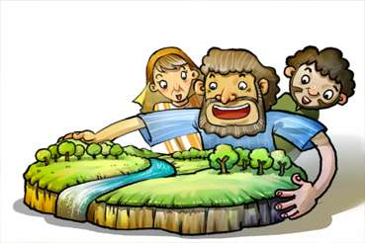
No.6 Ti Sao ti Dios
Inawagan ti Dios ni Abraham

Slide 55
Sao Ita nga aldaw
Kinuna idi ni Yahweh kenni Abram, "Panawam ti pagilianmo, dagiti tattaom ken ti ilim."
sangakabbalayan ni ama ket mapanka iti daga nga ipakitak kenka.
Genesis 12:1

Slide 56

Ti Ur dagiti Caldeo ti siudad a pagdaydayawan kadagiti idolo.
Naipasngay ken nagnaed sadiay ni Abraham.

Slide 57

Iti maysa nga aldaw, kinuna ni Apo a Dios kenkuana, “Panawam ti pagiliam, ket bendisionanka.”

Slide 58

Uray saan nga ammo ni Abraham no sadino ti papananna, nagtulnog iti sao ti Dios ket pimmanaw kas imbaga ti Apo kenkuana.

Slide 59



Adu ti sinagabana a narigat a banag bayat ti panagdaliasatna ngem sitatalged a sinalakniban ti Dios.

Slide 60

Kamaudiananna, dimteng ni Abraham iti daga ti Canaan. Nagnaed isuna sadiay. “Agyamanak kenka, Dios.”

Slide 61
Ita nga aldaw Leksion
Pinanawan ni Abraham ti ilina gapu iti panagtulnogna iti sao ti Dios.
Kas iti daytoy, datayo rumbeng a mamati iti Dios ken agtulnog iti saona.
Rumbeng nga adda tarigagaytayo nga agtulnog iti sao ti Dios iti aniaman a tiempo.

Slide 62
Ni Yahweh a Dios?
Ni Yahweh Dios….
Isu ti Amatayo a mangtungpal iti karina uray ania ti magastos.

Slide 63
Quiz ita nga aldaw
Sadino ti nakayanakan ni Abraham?
1 Canaan
2 Haran
3 Israel
4 Ur dagiti Caldeo
4 Ur dagiti Caldeo

Slide 64
Ita nga aldaw Sarita
Kinuna idi ni Yahweh a Dios kenni Abram, “Panawam ti pagilianmo, dagiti tattaom ken ti sangakabbalayan ni amam ket mapanka iti daga nga ipakitak kenka.”
Genesis 12:1

Slide 65

7 Ti Sao ti Dios
Isaac, ti Naikari nga Anak

Slide 66
Ita nga aldaw Sarita
Sangagasut ti tawen ni Abraham idi naipasngay kenkuana ni Isaac nga anakna.
Genesis 21:5

Slide 67

Inkari ti Dios ken ni Abraham nga ikkan ti Dios kenkuana dagiti annak a kas kadagiti bituen iti langit iti rabii.
Ngem, awan ti anakna agingga nga agtawen iti 100.

Slide 68

Maysa nga aldaw, inruar ti Dios ni Abraham iti ruar iti rabii.
“Kitaem ti langit. Mabilangmo kadi dagiti bituen?”

Slide 69

Inkari ti Dios kenkuana nga itedna met ti napintas a daga.

Slide 70
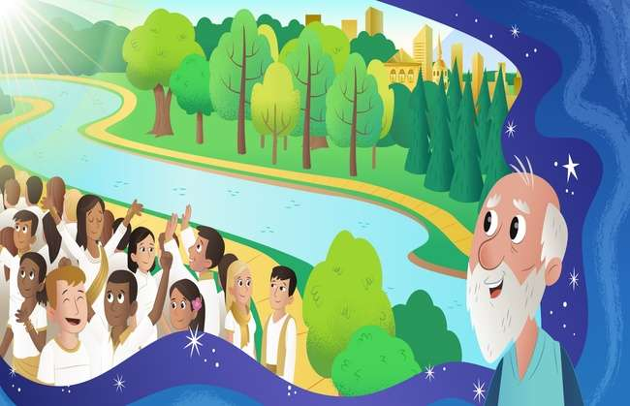
“Dagiti annakmo ket kas iti kaadu dagiti bituen iti tangatang, ken dagiti darat iti igid ti baybay.“ Namati ni Abraham iti kari ti Apo.

Slide 71

Tinungpal ti Dios ti karina. Naipasngay ni Sara ti maysa nga anak a lalaki ken Abraham. Inted ni Abraham ti nagan nga Isaac a kaipapananna ti Rag-o .

Slide 72
Ita nga aldaw Leksion
Talaga a namati ni Abraham iti kari ti Dios uray no kasla imposible dayta kenkuana.
Naragsak unay ti Dios idi nakitana ti pammati ni Abraham. Inted ti Dios kenkuana ni Isaac, ti naikari nga anak.
Sigurado a tungpalen ti Dios ti karina, uray no kasla imposible dayta kadatayo.

Slide 73
Ti Dios ket...
Ti Dios ket...
Mannakabalin-amin (kabaelna nga aramiden ti amin) .

Slide 74
Quiz ita nga aldaw
Mano ti tawen ni Abraham idi naaddaan ni Isaac?
1 90 ti
2 nga 80
3 70 nga
4 nga 100
4 nga 100

Slide 75
Sao Ita nga aldaw
Sangagasut ti tawen ni Abraham idi naipasngay kenkuana ni Isaac nga anakna.
(Genesis 21: 5) .

Slide 76

8 Ti Sao ti Dios
Indaton ni Abraham ni Isaac iti Dios

Slide 77
Sao Ita nga aldaw
Kalpasanna, kinuna ti Dios, “Alaem ti anakmo, ti kakaisuna nga anakmo, ni Isaac, nga ay-ayatem, .
ket mapan iti rehion ti Moria. Idatonmo isuna sadiay kas daton a mapuoran
iti maysa kadagiti bantay ibagakto kadakayo.”
Genesis 22:2

Slide 78

Iti maysa nga aldaw, kinuna ti Dios ken Abraham, .
“Idaton Kaniak ti kakaisuna nga anakmo a kas daton a mapuoran.”

Slide 79

Ay-ayaten unay ni Abraham ni Isaac isu a narigat idi makadamag iti Dios. Ngem inkeddengna ti agtulnog iti Dios.

Slide 80

Binigal ni Abraham ni Isaac ket impaiddana iti alta, ket pinadasna a patayen. Iti dayta met la a kanito, .

Slide 81

“Abraham, Abraham, saanmo a patayen. Saanmo nga aramiden ti aniaman kenkuana. Ita, ammok a kabuteng ken ay-ayatem ti Dios.” Daytoy ti pannubok nga inaramid ti Dios ken Abraham.

Slide 82

“Agyamanak kenka, Dios!” Siraragsak nga inawat ti Dios ti pammati ni Abraham. Inaramid ti Dios isuna nga inapo dagiti amin a namati.

Slide 83
Leksion ita nga aldaw
Ay-ayaten unay ni Abraham ni Isaac, ngem napatpateg kenkuana ti agtulnog iti Sao ti Dios.
Rumbeng nga ad-adda nga ayatek ti Dios ngem iti aniaman a sabali a banag, ken ad-adda ngem iti aniaman a sabali a tao iti lubong.

Slide 84
Ti Dios ket?
Ti Dios ket..
Amatayo a mangpapigsa iti pammatitayo babaen ti pannubok.

Slide 85
Ita nga aldaw Ababa nga eksamen
Ania ti imbaga ti Dios ken ni Abraham nga idatonna kas daton a mapuoran?
1 Anak
1 Anak
2 Asawa a babai
3 Aso nga
4 Karnero

Slide 86
Sao Ita nga aldaw
Kalpasanna, kinuna ti Dios, “Alaem ti anakmo, ti kakaisuna nga anakmo, ni Isaac, nga ay-ayatem, .
ket mapan iti rehion ti Moria. Idatonmo isuna sadiay kas daton a mapuoran
iti maysa kadagiti bantay ibagakto kadakayo.”
Genesis 22:2

Slide 87

No.9 Ti Sarita iti Dios
Saan a nagriri ni Isaac

Slide 88
Sao Ita nga aldaw
Immakar manipud sadiay ket nagkali iti sabali a bubon, ket awan ti nagriri gapu iti dayta.
Pinanagananna daytoy iti Rehobot, a kunkunana, "Ita, inikkannakami ni Yahweh iti lugar."
ket rumang-aytayo iti daga."
Genesis 26: 1 . 22. Ti

Slide 89
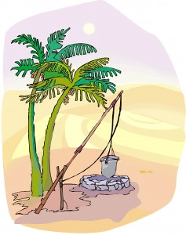
Ti bubon ket isu nga napateg, gapu ta isuda kabaelan alan nalasbang danum iti let-ang. Adda ni Isaac kadagiti bubon a tinawid ni amana.

Slide 90

Nupay kasta, inapal dagiti Filisteo. Gapuna, pinunnoda dagiti bubon iti daga.

Slide 91
Ngem, saan a nagriri ni Isaac kadakuada. Immakar ket kinalina ti bubon. Natakuatanna ti bubon ti nasam-it a danum.

Slide 92

Iti daytoy a tiempo, innala dagiti dadduma a tattao ti bubon manipud ken Isaac. Ngem, saan met a nagriri kadakuada.

Slide 93

Binendisionan ti Dios ni Isaac. Nagkali manen iti sabali a bubon. Inted ti Dios kenkuana ti nasam-it a danum manipud sadiay. Nangbangon ni Isaac iti alter ket nangted iti daton a panagyaman.

Slide 94
Leksion ita nga aldaw
Saan a nagriri ni Isaac kadagiti nangagaw kadagiti bubonna.
Binendisionan ti Dios ni Isaac.
Masapul met a ditay makisuppiat kadagiti sabsabali.
Masapul nga ayaten ken pakawanentayo ti sabsabali.

Slide 95
Dios ni??
Dios ….
Kagurana dagidiay makisuppiat kadagiti sabsabali.
Ay-ayatenna dagidiay dagidiay agiinnayat.

Slide 96
Quiz ita nga aldaw
Gapu iti ania ti sinagaba ni Isaac iti narigat a panawen?
1 balay
2 a kordero
3 bueno
3 bueno
4 a pamilia

Slide 97
Sao ita nga aldaw
Immakar manipud sadiay ket nagkali iti sabali a bubon, ket awan ti nagriri gapu iti dayta.
Pinanagananna daytoy iti Rehobot, a kunkunana, "Ita, inikkannakami ni Yahweh iti lugar."
ket rumang-aytayo iti daga."
Genesis 26: 1 . 22. Ti

Slide 98

No.10 Ti Sarita iti Dios
Inlako ni Esau ti kalintegan kas inauna
para iti maysa a malukong a nalabaga a linambong

Slide 99
Sao Ita nga aldaw
Kalpasanna, inikkan ni Jacob ni Esau iti tinapay ken sumagmamano a linambong a lentehas.
Nangan ken imminum, sa timmakder ket pimmanaw.
Gapuna, inumsi ni Esau ti kalinteganna kas inauna.
Genesis 25:34

Slide 100

Ti asawa ni Isaac a ni Rebecca ket nangipasngay kadagiti singin. Ti umuna nga anak a lalaki ket Esau ken ti maikadua ket Jacob.

Slide 101

Nagustuan ni Esau ti aganup. Gapuna, pagay-ayatna dagiti aktibidad iti ruar. Ngem, naulimek a tao ni Jacob, nga agtalinaed iti pagtaengan.

Slide 102

Maysa nga aldaw, idi aglutluto ni Jacob iti linambong, nagawid ni Esau a mabisin kalpasan ti panaganup.

Slide 103
“Ikkannak iti linambong!”, “Umuna nga ilakom kaniak ti kalintegam kas inauna. Kalpasanna, itedkonto kenka ti sumagmamano.” Mabisin unay ni Esau isu nga inlakona ti kalinteganna kas inauna iti maysa a malukong a nalabaga a linambong.

Slide 104

Kamaudiananna, inallilaw ni Jacob ni tatangna tapno magun-odna ti bendision. Kamaudiananna, nagun-odna ti bendision. Napasamak amin dagitoy a banag babaen ti panangipaay ti Dios.

Slide 105
Leksion ita nga aldaw
Impagarup ni Esau a napatpateg ti panangrisut iti mabisin a parikut ngem ti pananggun-od iti naespirituan a bendision.
Kamaudiananna, Jacob nagbalin ti kapuonan dagiti Israelita.
Ania ti pagarupyo a napatpateg?
Ti bendision nga agbalin nga annak ti Dios ket saan a mabalin a masukatan iti aniaman.

Slide 106
Ti Dios ket?
Dios ket
Tungtungpalen ti Dios ti bukodna a pagayatan iti laksid ti biddut ken ulbod dagiti tattao.

Slide 107
Ita nga aldaw'. Ababa nga eksamen
Ta ania ti inlako ni Esau a kalinteganna kas inauna?
1 noodle nga
2 tinapay
3 karne
4 nalabaga nga linambong
4 nalabaga nga linambong

Slide 108
Ita nga aldaw Sarita
Kalpasanna, inikkan ni Jacob ni Esau iti tinapay ken sumagmamano a linambong a lentehas.
Nangan ken imminum, sa timmakder ket pimmanaw.
Gapuna, inumsi ni Esau ti kalinteganna kas inauna.
Genesis 25:34

Slide 109

11 Ti Sao ti Dios
Ti Tagtagainep ni Jacob

Slide 110
Sao Ita nga aldaw
Adda tagtagainepna a nakitana ti maysa nga agdan nga agsaad iti daga, a ti tuktokna ket dumanon iti langit, ket dagiti anghel ti Dios ket sumangsang-at ken bumabbaba iti dayta
Genesis 28: 1 . 12

Slide 111

Inallilaw ni Jacob ti kabsatna babaen ti kinaulbod. Nagbuteng a mapapatay. Gapuna, nagtalaw manipud pagtaenganna ken ni manongna idiay Haran.

Slide 112

Iti rabii, mangala iti bato sadiay, maturog nga inkabilna iti sirok ti ulona kas unan. Agmaymaysa sadiay nga awan ti pamiliana. Isu a nagbuteng ken nariknana ti panagmaymaysa.

Slide 113

Nakita ni Jacob dagiti anghel ti Dios nga agpangato ken bumabbaba iti agdan ditoy daga nga agturong idiay langit.

Slide 114

Nangngegna ti timek ti Dios, ”Addaak kenka ket bantayanka iti sadinoman a papanam.”

Slide 115

Idi makariing iti bigat, nagdaydayaw iti Dios a nangikari a kaduana, ket intedna ti dayag iti Dios.

Slide 116
Leksion ita nga aldaw
Kas iti Dios a kadua ni Jacob a mabuteng nga agmaymaysa, .
Aywanannatayo met ni Amatayo a Dios no agmaymaysatayo.
Kas ken Jacob, rumbeng a padayawan ken itedtayo ti dayag ti Dios a kanayon a kaduatayo.

Slide 117
Ti Dios ket?
Dios
Adda kadatayo ti Dios iti sadinoman ken aniaman nga oras.
Kanayon nga aywanannatayo ti Dios.

Slide 118
Ita nga aldaw Ababa nga eksamen
Idi maturog ni Jacob, ania ti innalana a kas unan?
1 kayo
2 nga bato
2 nga bato
3 nga bag
4 kudil ti animal

Slide 119
Sao Ita nga aldaw
Adda tagtagainepna a nakitana ti maysa nga agdan nga agsaad iti daga, a ti tuktokna ket dumanon iti langit, ket dagiti anghel ti Dios ket sumangsang-at ken bumabbaba iti dayta
Genesis 28: 1 . 12

Slide 120

No.12 Ti Sarita iti Dios
Ni Jose Inlako Dagiti Kakabsatna

Slide 121
Sao Ita nga aldaw
"Umayka ita, patayentayo ket ipuruaktayo iti maysa kadagitoy a pagurnongan ti danum."
ket kunaenda a maysa a narungsot nga animal ti nangalun kenkuana.
Kalpasanna kitaentayo no ania ti aggapu kadagiti arapaapna."
(Genesis 37: 20) .

Slide 122

Sangapulo ket dua ti annak ni Jacob. Ad-adda nga inayatna ni Jose ngem iti asinoman kadagiti dadduma nga annakna. Gapuna, nangaramid iti nabaknang a napintas a lupot para ken Jose

Slide 123

Adu ti gura dagiti kakabsatna gapu ta naisangsangayan ti panagayat ni tatangda kenkuana. “Ilakotayo ni Joseph. Ibagatayo ken ni tatang a natay.

Slide 124

Inlakoda ni Jose kas adipen kadagiti komersiante a dimteng.
Idi nangngegna daytoy, naladingit unay ni Jacob.

Slide 125

Narigat ti panagbiag ni Jose kas adipen. Nupay kasta, namati ken nagpannuray iti Dios a saan a nakaaramid iti aniaman a basol.

Slide 126

Naibalud ni Jose gapu iti ulbod a pammabasol. Nupay kasta, inkagumaanna ti agbalin a nalinteg iti sanguanan ti Dios uray iti pagbaludan. Saan a nalipatan ti Dios ni Jose ken adda nakaskasdaaw a plano ti Dios para kenkuana.

Slide 127


Leksion ita nga aldaw
Ni Jose ket ginura ken inlako dagiti bukodna a kakabsat kas adipen. Naibalud met gapu iti ulbod a pammabasol.
Nupay kasta, nagpannuray iti Dios ket inkagumaanna nga ad-adda a saan nga agaramid iti aniaman a basol.
Mabalin a maipasangotayo iti sumagmamano a pakarigatan.
Saan tayo nga agaramid ti aniaman a basol ken dumawat ti tulong iti amatayo a Dios a situtulok a dumdumngeg iti kararagtayo.

Slide 128
Ti Dios ket?
Amatayo a Dios..
Adda nakaskasdaaw a plano ni Amatayo a Dios para kadatayo uray iti narigat a panawen.

Slide 129


Quiz ita nga aldaw
Ania ti inted ni Jacob ken Jose laeng kadagiti sangapulo ket dua nga annakna?
1 nga ay-ayam
2 Biblia
3 nabaknang ti napintas a lupot
3 nabaknang ti napintas a lupot
4 a kuarta

Slide 130
Sao Ita nga aldaw
"Umayka ita, patayentayo ket ipuruaktayo iti maysa kadagitoy a pagurnongan ti danum."
ket kunaenda a maysa a narungsot nga animal ti nangalun kenkuana.
Kalpasanna kitaentayo no ania ti aggapu kadagiti arapaapna."
(Genesis 37: 20) .

Slide 131

13 Ti Sao ti Dios
Nagbalin a Primero Ministro ni Joseph idiay Egipto

Slide 132
Sao Ita nga aldaw
Isu a kinuna ni Faraon ken ni Jose, “Ikabilka a mangaywan iti intero a daga ti Egipto.”
Genesis 41: 1 . 41. Ti

Slide 133

Nagtagtagainep ni Faraon nga ari ti Egipto. 7 a nalukmeg a baka ket kalpasan dayta 7 a naalas a baka ti rimmuar. 7 a naalas a baka ti nangan iti 7 a nalukmeg a baka. Karkarna unay dayta nga arapaap.

Slide 134

Awan ti makaipatarus iti tagtagainepna iti palasio. Ti pangulo nga agaw-awit iti kopa a tinulongan ni Jose ti nangiyam-ammo kenkuana iti ari.

Slide 135

Inted ti Dios ken Jose ti sirib. Gapuna, mabalinna nga ipatarus ti kaipapanan ti tagtagainep ket ibagana iti ari.

Slide 136

Natignay unay ni Faraon isu a dinutokanna ni Jose a maysa a balud iti maikadua a kangatuan a saad iti daga.

Slide 137

Nagbalin ni Jose a primero ministro ti Egipto ket inturayanna a naimbag ti daga babaen ti sirib nga inted kenkuana ti Dios.

Slide 138
Leksion ita nga aldaw
Adda ti Dios kadagiti nakaskasdaaw a plano para ken Jose.
No maipasangotayo iti sumagmamano a pakarigatan, saantayo met koma a maupay, .
ngem namnamaen koma dagiti nakaskasdaaw a plano ti Dios para kadatayo ken mamati iti Dios..

Slide 139
Ti Dios ket?
Aramiden ti Dios sigun iti pagayatanna.
Maitan-okto dagiti nanumo ken maibabato dagiti natan-ok.

Slide 140
Quiz ita nga aldaw
Ania dagiti animal a nagparang iti tagtagainep ni Faraon?
1 tumatayab
2 nga aso
3 kabalio
4 a baka
4 a baka

Slide 141
Sao Ita nga aldaw
Isu a kinuna ni Faraon ken ni Jose, .
“Ikabilka a mangaywan iti intero a daga ti Egipto.”
Genesis 41: 1 . 41. Ti

Slide 142

Saan. 14 Ti Sao ti Dios
Naam-ammo Manen ni Jose Dagiti Kakabsatna

Slide 143
Sao Ita nga aldaw
Nupay nabigbig ni Jose dagiti kakabsatna, saanda a nabigbig.
Genesis 42: 1 . 8. 8

Slide 144

Dinutokan ni Faraon ni Jose kas primero ministro ti Egipto. Nainsiriban a kontrolado ni Jose ti 7 a tawen a nakaro a bisin.

Slide 145

Nupay kasta, awan ti bukbukel idiay Canaan gapu iti bisin. Masapul a sumalogda idiay Egipto tapno mangalada iti bukbukel a kanenda. Napan dagiti kakabsat ni Jose idiay Egipto tapno gumatangda met iti taraon.

Slide 146

Nupay nabigbig ni Jose dagiti kakabsatna, saanda a nabigbig.

Slide 147

Imbaga ni Jose kadakuada no siasino isuna. Nakigtotda a nangmatmat kenkuana ken nariknada ti panagbuteng kenkuana

Slide 148

Nabigbig ni Jose no apay nga imbaon ti Dios idiay Egipto. Pinakawanna dagiti kakabsatna ket impanna ti amin a pamiliana idiay Egipto ket inasikasona ida a sitatalged.

Slide 149
Leksion ita nga aldaw
Pinakawan ni Jose dagiti kakabsatna a nangtrato kenkuana iti dakes ken nangayat kadakuada sigun iti pagayatan ti Dios.
Masapul a pakawanentayo ti pamilia ken gagayyemtayo ken ayatentayo ida.

Slide 150
Ti Dios ket?
Dios..
Pakawanennatayo ken ay-ayatennatayo.

Slide 151
Quiz ita nga aldaw
Ania a primero ministro ti pagilian ti nagbalinan ni Jose?
1 Egipto
1 Egipto
2 Israel
3 Ti Persia
4 Babilonia

Slide 152
Sao Ita nga aldaw
Nupay nabigbig ni Jose dagiti kakabsatna, saanda a nabigbig.
Genesis 42: 1 . 8. 8

Slide 153

No.15 Ti Sao ti Dios
Maysa nga Ubing A naisalakan manipud iti Danum

Slide 154
Sao Ita nga aldaw
Idi dimmakkel ti ubing, impanna iti anak ni Faraon ket nagbalin nga anakna. Pinanagananna iti Moises, a kunkunana, "Inruarko isuna manipud iti danum."
Exodo 2:10

Slide 155

Imbilin ni Egipto nga Ari, ni Faraon, nga ibelleng amin nga Israelita a kappasngay a lallaki iti karayan Nilo ket bay-an a mapapatayda.

Slide 156

Awan ti maaramidan ni Jocabed, nga ina ni Moises, no di ti panangipalubosna a maipan ti anakna iti karayan Nilo.

Slide 157

Iti dayta a tiempo, nairana a nakita ti prinsesa ti Egipto ti maladaga bayat ti panagdigusna iti karayan. Adda iti panunotna a mangpadakkel iti ubing.

Slide 158

Nakita ti kabsatna a babai nga inruar ti prinsesa ti maladaga a lalaki manipud iti basket. Inyam-ammona ti pudno nga inana a ni Joquebed a mangpasuso iti maladaga a lalaki para kenkuana.

Slide 159

Idi dumakkel ti ubing, naisubli iti prinsesa tapno agbalin nga anakna. Pinanagananna iti Moises, a kunkunana, “Inruarko isuna manipud iti danum. Dimmakkel ni Moises idiay Egipto Palasio.

Slide 160
Leksion ita nga aldaw
Inispal ti Dios ni Moises.
Insalakannakami ti Dios babaen ti nakaskasdaaw a sirib ken pannakabalinna (providence).
Mamatitayo a dakdakkel ken naperpekto dagiti plano ti Dios ngem ti planok a kanayon.

Slide 161
Siasino ti Dios?
Dios..
Isu ti mannakabalin-amin a Dios a mangitungpal iti pagayatanna iti laksid ti aniaman a lapped.

Slide 162
Quiz ita nga aldaw
Ania ti napasamak iti ubing a naipan iti danum?
1 Isu ket nalmes ken kinnan dagiti ikan.
2 Inispal dagiti tumatayab ti ubing.
3 Insalakan ti Dios ti ubing manipud langit.
4 Nakita ken inispal ti prinsesa ti Egipto.
4 Nakita ken inispal ti prinsesa ti Egipto.

Slide 163
Sao Ita nga aldaw
Idi dimmakkel ti ubing, impanna iti anak ni Faraon ket nagbalin nga anakna. Pinanagananna iti Moises, a kunkunana, "Inruarko isuna manipud iti danum."
Exodo 2:10

